Slide 1
Фаховий модуль для професійної спільноти тифлопедагогів ЗДО ВМТГ
Діяльнісний підхід в освітньому процесі ЗДО для дітей з порушеннями зору.
Сутність та особливості реалізації.
Вихователь - методист
КЗ “ЗДО №28 ВМР”
Ольга Лучко

Slide 2
«Єдиний шлях, що веде до знань – це діяльність» (Бернард Шоу)
Освіта ХХІ століття - це освіта для людини
Всесвітній економічний форум - жовтень 2020 року
ТОП-10 навичок у 2025 році:
аналітичне мислення та інноваційність;
активне навчання та стратегії навчання;
розв’язання складних проблем;
критичне мислення та аналіз;
креативність, оригінальність та ініціативність;
лідерство та соціальний вплив;
використання технологій, моніторинг та контроль;
створення технологій та програмування;
витривалість, стресостійкість та гнучкість;
логічна аргументація, розв’язання проблем та формування ідей.
.

Slide 3
Діяльнісний підхід в освіті — спрямованість освітнього процесу на розвиток ключових компетентностей і наскрізних умінь особистості, застосування теоретичних знань на практиці, формування здібностей до самоосвіти і командної роботи, успішну інтеграцію в соціум і професійну самореалізацію.
Діяльнісний підхід – це поняття, якому належить організація освітнього процесу з метою розвитку активної, різносторонньої, ефективної та якомога самостійної діяльності дітей. В його основу покладені раціональні шляхи вирішення проблем, здатність раціонально мислити та використовувати набуті знання, уміння та навички у процесі розв’язання нових завдань.
Діяльнісний підхід — це метод навчання, коли дитина не отримує знання в готовому вигляді, а здобуває їх сама в процесі власної навчально-пізнавальної діяльності.

Slide 4
Основні форми роботи, які реалізуються у ЗДО в рамках діяльнісного підходу:
освітні, ігрові та навчальні ситуації
пізнавальні заняття
робота в куточку конструювання
вирішення проблемних ситуацій, пов’язаних зі знаходженням шляхів створення будівель з конструктора, а саме LEGO
ігрові вправи та ігрові проблемні ситуації
розвиваючі та здоров’язберігаючі ігри.

Slide 5
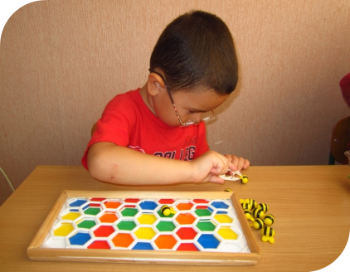
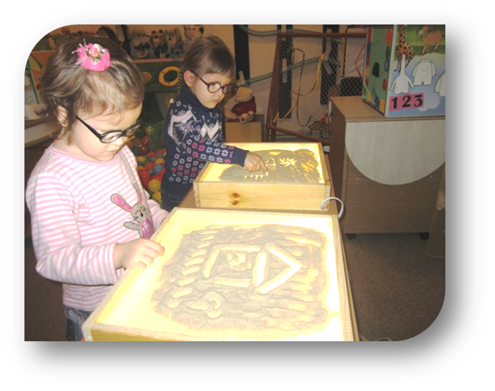
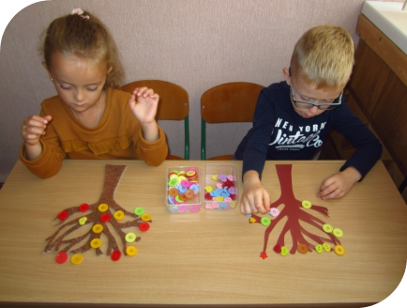
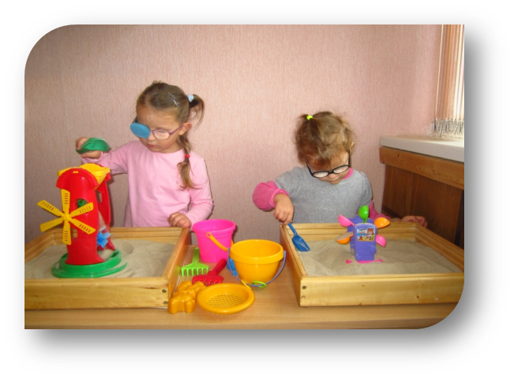
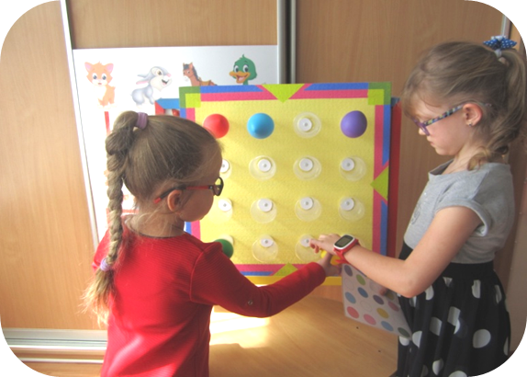
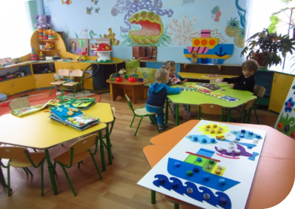
Реалізація діяльнісного методу в практичній діяльності забезпечується наступною системою дидактичних принципів:
Принцип діяльності полягає в тому, що дитина отримує знання не в готовому вигляді, а здобуває їх сама.
Принцип безперервності означає таку організацію навчання, коли результат діяльності на кожному попередньому етапі забезпечує початок наступного етапу.
Принцип цілісного уявлення про світ означає, що у дитини має бути сформовано узагальнене, цілісне уявлення про світ.
Принцип психологічної комфортності передбачає зменшення впливу стресогенних факторів, створення в освітньому процесі ЗДО доброзичливої атмосфери, орієнтованої на реалізацію ідей педагогіки співпраці.
Принцип варіативності передбачає розвиток у дітей варіативного мислення, тобто розуміння можливості існування різних варіантів вирішення проблеми, формування здатності до систематичного перебору варіантів і вибору оптимального з них.
Принцип творчості передбачає максимальну орієнтацію на творчий початок в освітній діяльності дошкільників, набуття ними власного досвіду творчої діяльності, а також формування здатності самостійно знаходити шляхи розв’язання нестандартних завдань

Slide 6
Освітня діяльність у ЗДО реалізується через організацію різних видів дитячої діяльності
У змісті оновленого Базового компоненту дошкільної освіти є вказівка на те, які види діяльності можна вважати прийнятними формами практики для дитини дошкільного віку: в ранньому віці
(1 рік –3 роки)–предметна діяльність та ігри зі складовими і динамічними іграшками; для дітей дошкільного віку (3 роки ‒7 років) –низка видів діяльності, насамперед ігрова, включаючи сюжетно-рольову гру та ін.
Якість провідної на кожному віковому етапі діяльності зумовлюється значною мірою якістю опанування тих видів діяльності, які були провідними на попередніх етапах розвитку, оскільки саме в них відбувалось формування найважливіших дій, психічних процесів та якостей.

Slide 7
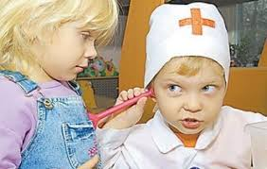
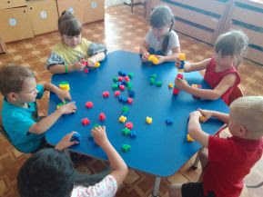
Види діяльності дітей дошкільного віку
Рухова діяльність
Математична діяльність
Мовленнєва діяльність
Трудова діяльність
Театралізована діяльність
Музична діяльність
Образотворча діяльність
Ігрова діяльність
Конструктивна діяльність
Дослідницька діяльність
Побутова діяльність
Самостійна пізнавальна діяльність

Slide 8
Функціональне призначення різних видів діяльності
Озброює знаннями, вміннями і навичками сприяє вихованню світогляду, моральних, естетичних якостей дітей, розвиває пізнавальні сили, особистісні утворення: активність, самостійність, пізнавальний інтерес.
Виявляє й реалізує потенційні можливості дітей.
Прилучає до пошукової та творчої діяльності, озброює практичними знаннями, вміннями і навичками.
Розвиває сенсорно-рухливу сферу, розширює загальний кругозір, готує психологічно та практично до праці, допомагає визначити значущість праці в житті людини.
Сприяє обміну досвідом та знаннями, встановлює комунікативні взаємозв’язки між учасниками спілкування.
Сприяє формуванню міжособистісних відношень.
Сприяє стимуляції будь-якої діяльності, сприяє розвитку пізнавальних інтересів дітей, стимулює творчі процеси діяльності, створює приємну атмосферу для освітньо – виховного процесу.
Сприяє розвитку інтересу до навчання, створює умови переносу сформованих знань, умінь та навичок у нестандартні ситуації.

Slide 9
Значення діяльнісного підходу
оволодіння теоретичними знаннями відбувається у процесі вирішення конкретного завдання;
– теоретичне поняття засвоюється лише під час активної діяльності суб’єкта;
– високий рівень активності дітей у процесі освітньо – виховної роботи зумовлюється посиленою мотивацією;
– формування понятійних засобів мислення відбувається шляхом інтеріоризації (перенесення зовнішніх думок, ідей або соціальних норм у внутрішні переконання та поведінку людини).
– проведення аналізу та самоаналізу діяльності впливає на якість її освоєння.

Slide 10
В процесі діяльності стає можливим засвоєння певної системи знань, формування навичок з їх використання та розвиток загальних здібностей дитини. Усе це сприяє гармонійному розвитку всіх сторін особистості, що стане підґрунтям для подальшої освіти та самоосвіти, тобто збільшення власного досвіду кожної людини.
Використання діяльнісного підходу в освітньому процесі дозволяє створити середовище, необхідне для формування сучасного випускника ЗДО.
Але разом з тим не варто забувати про золоті правила діяльнісного підходу:
подаруй дитині радість творчості, усвідомлення авторського голосу;
веди дитину від власного досвіду до суспільного;
будь не –«над дитиною», а –«поруч з дитиною»;
радій питанням дошкільнят, але відповідати не поспішай;
вчи аналізувати кожен етап роботи.

Slide 11
Використані джерела:
1.Базовий компонент дошкільної освіти (Державний стандарт дошкільної освіти), 2021.
2. Методичні рекомендації до Базового компонента дошкільної освіти (Державного стандарту дошкільної освіти), 2021.
3. Освітня програма для дітей від 2 до 7 років «Дитина». Київ-2020рік.
4. Методичні рекомендації до освітньої програми для дітей від 2 до 7 років «Дитина».
Київ 2021рік.
1. Синьова Є.П. Актуальні питання соціальної адаптації осіб з глибокими порушеннями зору // Інвалід і суспільство : проблеми інтеграції: Збірник. - Вип.1. - К., 1995.
2. Синьова Є.П., Федоренко С.В. Тифлопедагогіка: Підручник для студентів вищих навчальних закладів// – К.: НПУ імені М.П. Драгоманова, 2018. - 325с.
3. Прохоренко Л.І., Гребенюк Т.М. та ін. Особливості розвитку дітей дошкільного віку з порушеннями зору// Навчально – методичний посібник, К., Педагогічна думка, 2012.

